Slide 1
Как учиться и оставаться ленивым

Slide 2
Кугушев Александр
Lead Software Engineer
TODO: добавить фотку
TODO: добавить что-то про себя
Notes:
Но при этом в универе я учился на тройки и даже не думал, что буду заниматься разработкой.
Я думал, что я ненастоящий программист

Slide 3
«Настоящий» программист
«Днем пишет под Windows, вечером под Linux»
«Настоящий программист смотрит видео с конференций вместо видео про котиков»
«Если человек не погружен в IT отрасль 24/7 то он не настоящий программист»
«Настоящий программист должен хотеть работать бесплатно»
«Настоящий программист активно изучает технологии, контрибъютит в OpenSource, в свободное время фрилансит, а когда заканчивает школу, идет в топовый вуз»
Notes:
Напишите у себя на листках, кто такой «настоящий программист»

Slide 4
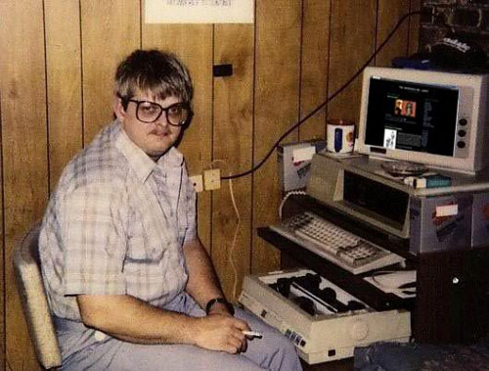
«Настоящий» программист

Slide 5
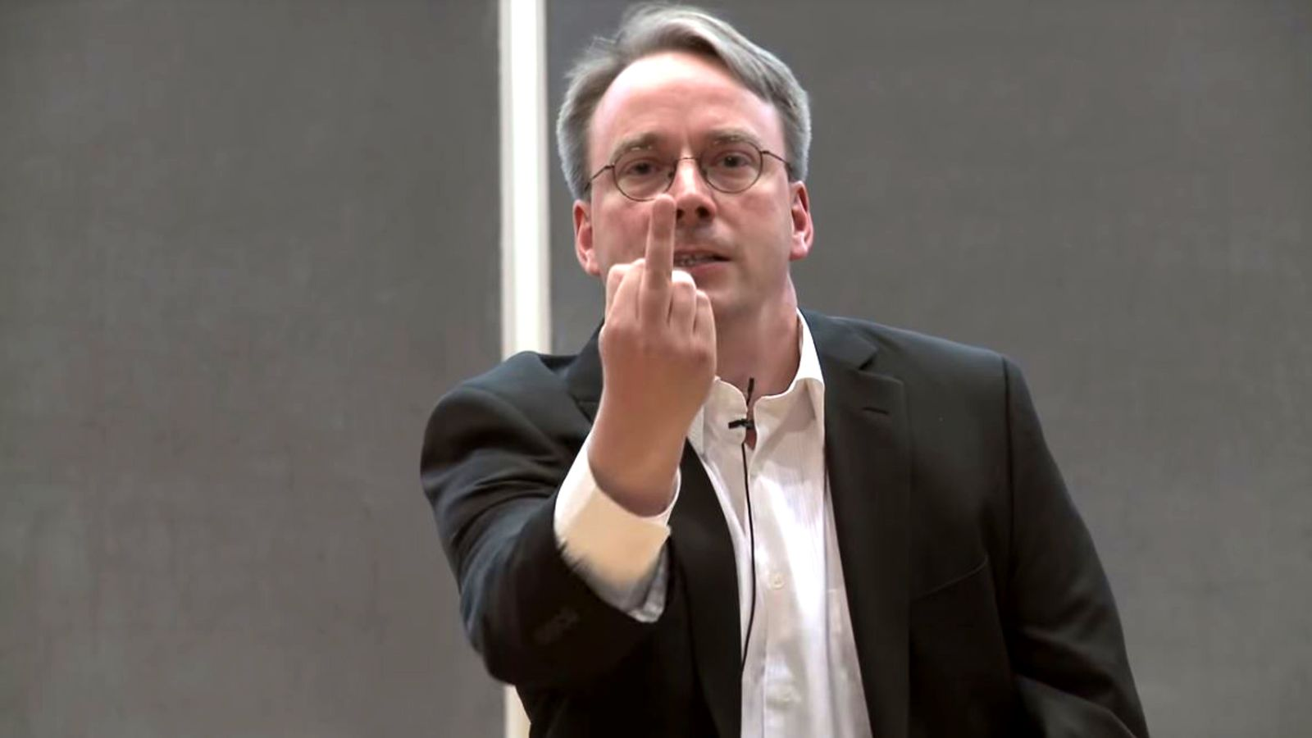
«Настоящий» программист
Notes:
Что бы быть как Лайнус Торвальдс, нужно быть Лайнусом Торвальдсом

Slide 6

Я должен быть как Торвальдс, иначе, «вон из профессии»?
НЕТ
Notes:
Многие, кто пытаются казаться «настоящими программистами», являются банальными выскочками
Но в университетах этот образ культивируется
В итоге мы имеем культ «rock star»

Slide 7
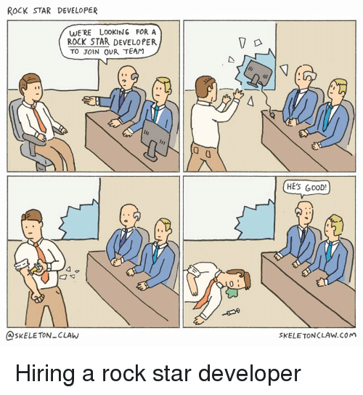

Rock Star Developer
Notes:
Очень талантливый: закончил матмех, воспроизводит quick-sort по памяти, и поэтому, может себе позволить вести себя некорректно
Типичный пример – Шерлок, Доктор Стрейндж
И тем не менее, настоящие rock start существуют, и есть компании, которые стараются нанимать именно таких.

Slide 8
Я должен быть «на побегушках» у rock star прграммиста?
НЕТ
Notes:
Вы, вы все – в центре

Slide 9
Как же быть «настоящим программистом»
при этом оставаться лентяем, которых хочет
Гулять с друзьями
Заводить отношения
Строить семью
Сохранять увлечения
Наслаждаться жизнью

Slide 10
Мой график
Завтрак
Прогулка с собакой
Доехать до работы
Работа
Обед
Работа
Доехать до дома
Ужин
Свободное время
Notes:
Напишите на своих листках ваш график
А теперь отметьте те пункты, которые требуют от вас сосредоточенности

Slide 11
Мой график
Завтрак
Прогулка с собакой
Доехать до работы
Работа
Обед
Работа
Доехать до дома
Ужин
Свободное время
Notes:
Спроси у студентов, что у них

Slide 12
«Заполнители»
TODO: написать что это такое вместо списка
Видео с конференций
Статьи
Книги
Обучающие программы
Фильмы на иностранном языке
Notes:
Спросить у аудитории
Принип: лучше чем ничего

Slide 13
Не переборщите
Notes:
В первый день вы сделали все круто, а во второй снова залипли в pikabu

Slide 14
Альтернативы
Полезное
Скучная статья
Занудная презентация
Бесполезное
PIkabu
Youtube
Fortnite
…

Slide 15
Альтернативы
Полезное
Скучная статья
Занудная презентация
Бесполезное

Slide 16

Как не оставлять себе альтернатив?
Notes:
Опрос?
Убрать телефон подальше, родительский контроль, морально себе запретить
Рассказать про бег с собакой

Slide 17
Виды времяпрепровождения
Бессмысленное
Полезное
Небесполезное
Notes:
Опрос
Когда нет сил, нужно идти справа налево

Slide 18
Позволяйте себе отдыхать
«Хороший» отдых
«Плохой» отдых
Notes:
Отдых – нужен для перезарядки «батареек»
Бесконечные ленты - высасывают энергию
Не увлекаться: сутки за fortnight - не отдых

Slide 19
Позволяйте себе отдыхать
Отдых
Жизнь
Notes:
Не путайте то, ради чего вы живете, с отдыхом
Ведь главное - впечатления

Slide 20
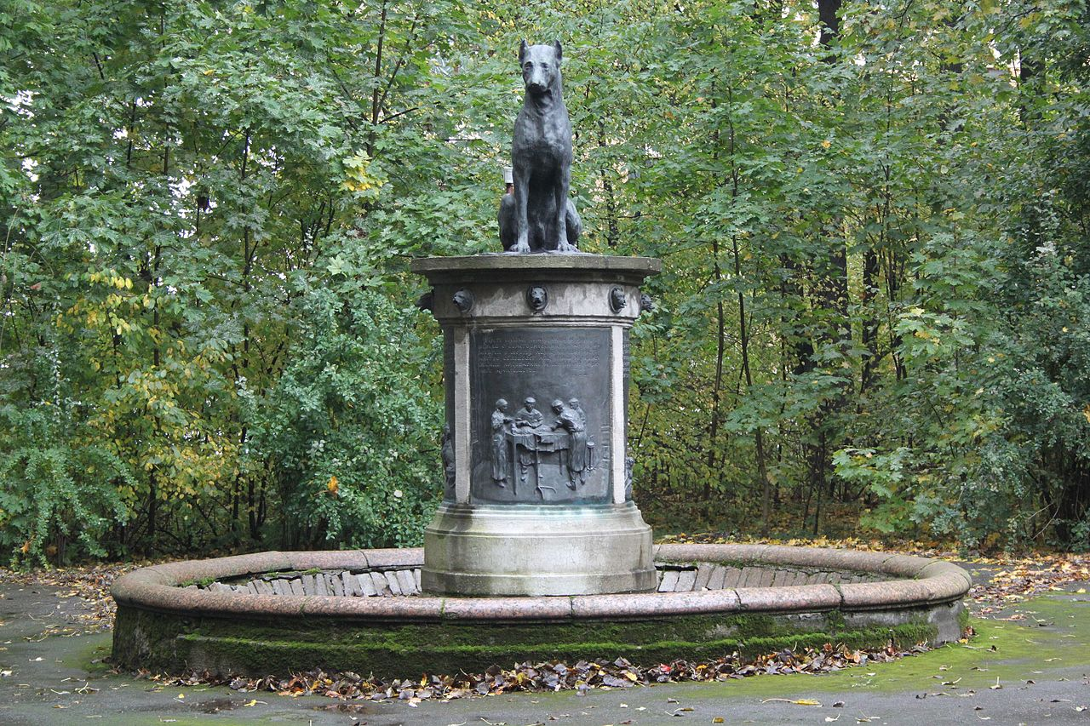
Собака Павлова
Notes:
Не работать за компом, за которым играешь

Slide 21
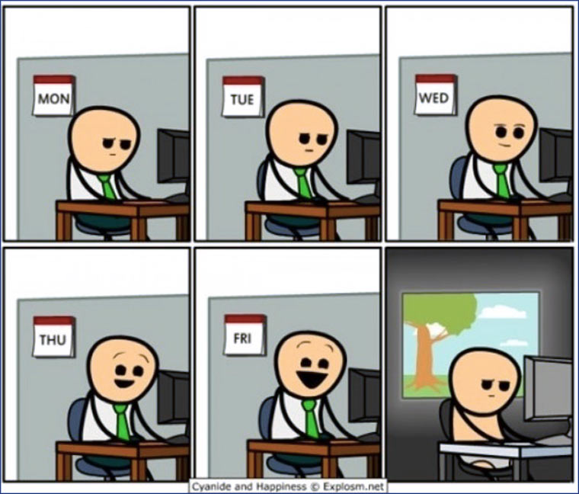
Неделя программиста
Notes:
Когда у нас больше всего времени?
Запрещать себе одни активности, разрешать другие

Slide 22
Практика
Использовать заполнители
Не оставлять альтернатив
Уметь отдыхать
Настраивать рабочее окружение
Делу – время, потехе - час

Slide 23
Не бывает идеала

